Slide 1

Sklearn Metrics

Slide 2


Slide 3
The dataset contains transactions made by credit cards in September 2013 by European cardholders.
284,807 transactions
frauds: 0.172% of all transactions.

Slide 4
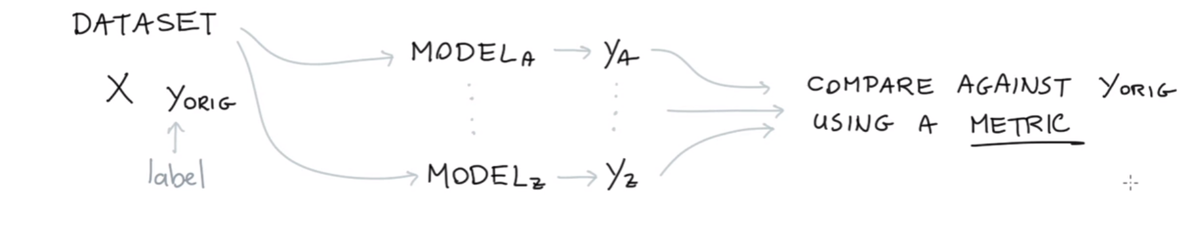
هنگام بررسی دیتا با چندین مدل کار می‌کنیم،
اما کدام مدل بهتر است؟
چه معیاری تعیین کننده خواهد بود؟
چگونه مدل‌ها را با هم مقایسه کنیم؟

Slide 5
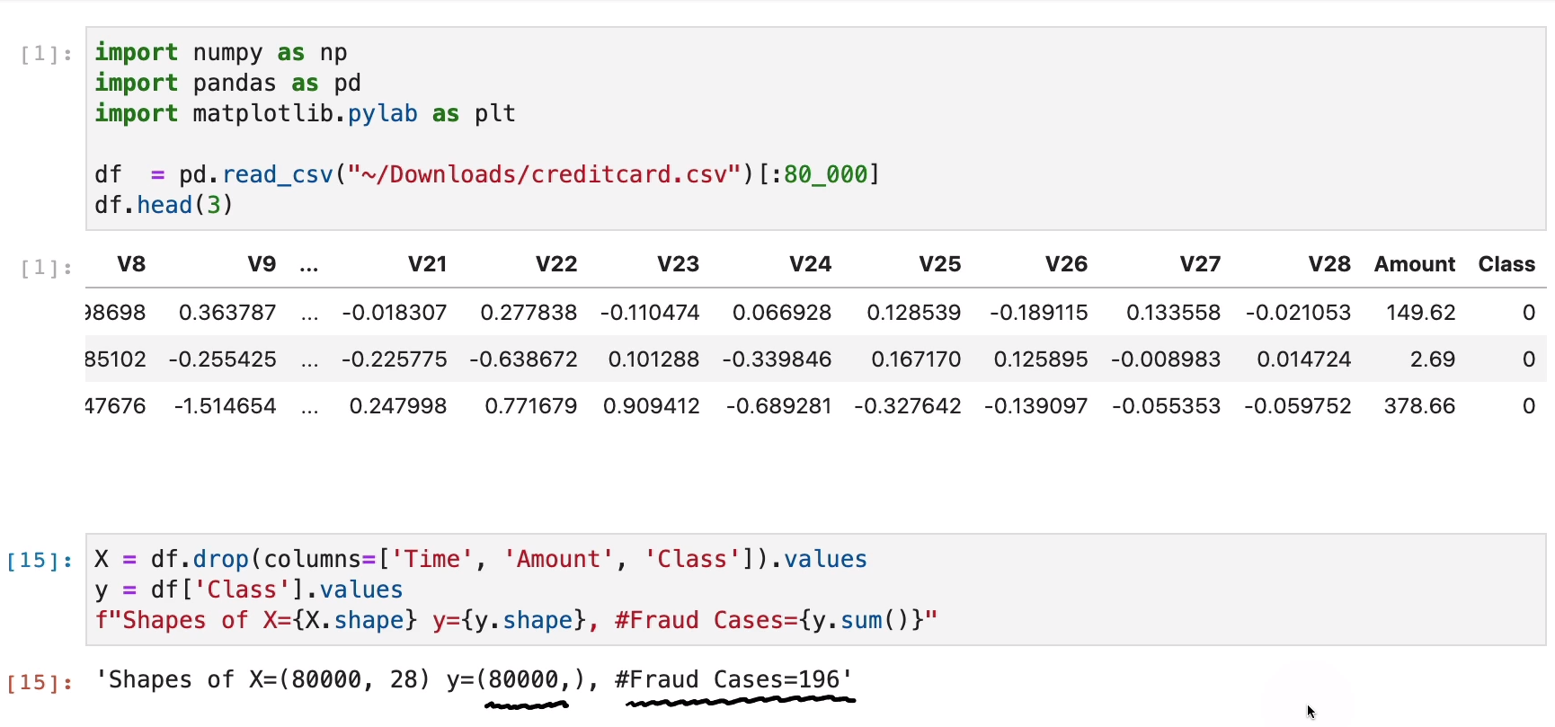

Slide 6
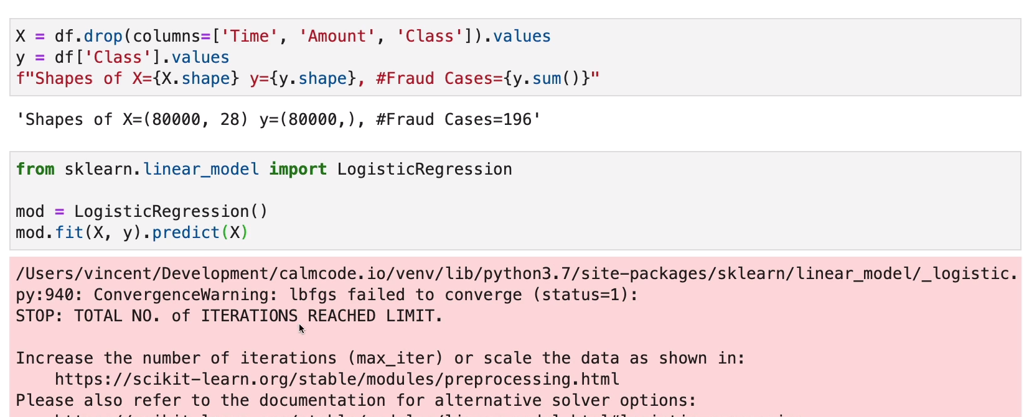
چون دیتا نامتعادل است با این مساله مواجه می‌شویم که در گام‌هایی که داریم همگرایی رخ نمی‌دهد

Slide 7
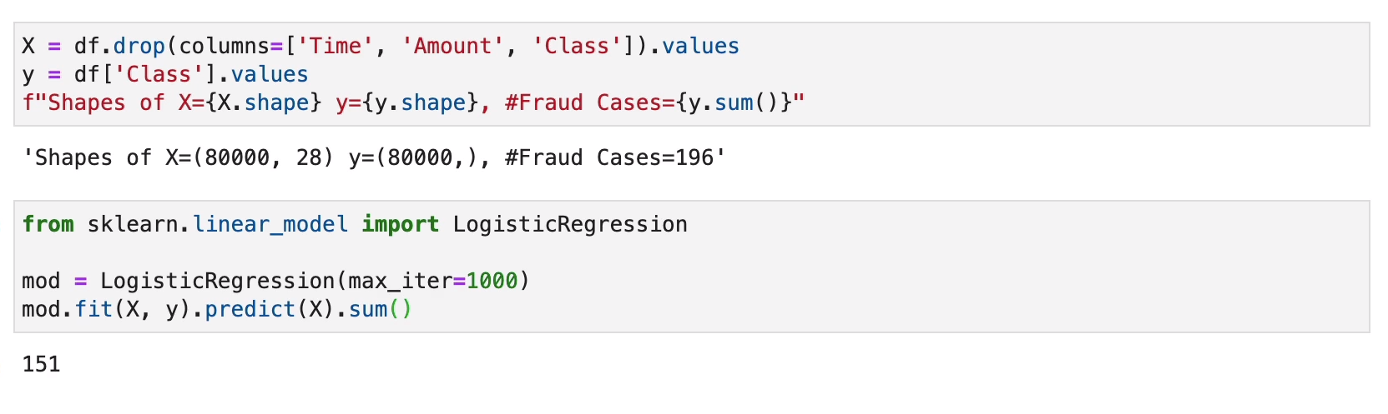
تعداد حالت‌های fraud که مدل متوجه شد کم‌تر از واقعیت است.

Slide 8

چگونه این مسئله را حل کنیم؟

Slide 9
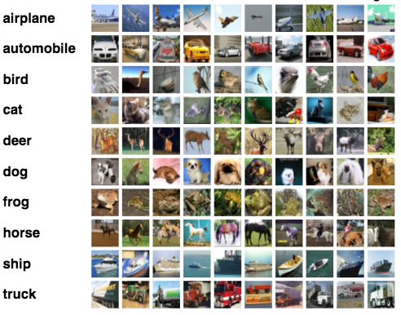
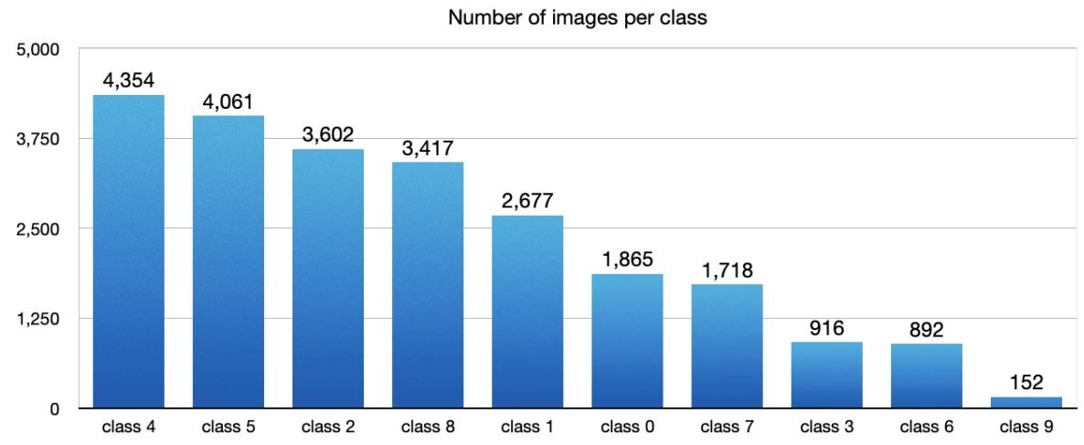
LONG-TAILED DATASET (IMBALANCED DATASET)

Slide 10
می‌توانیم تا مقدار خوبی مدل را overfit کنیم.
به طور مثال می‌توان به نتایج وزن داد.

Slide 11
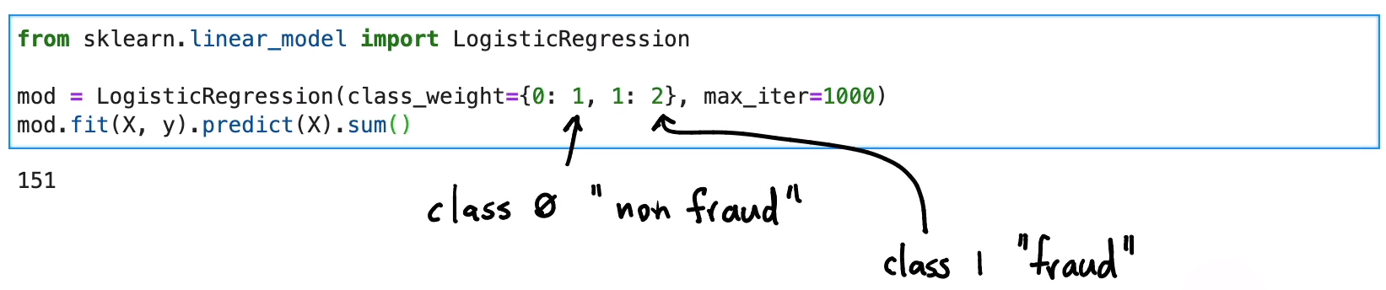

Slide 12
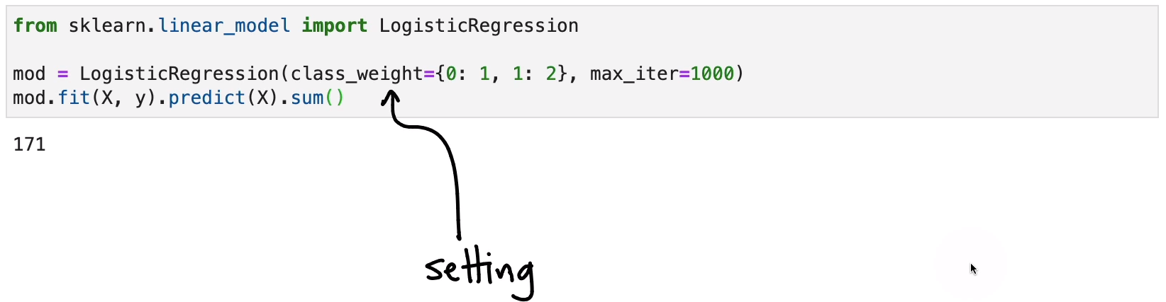

Slide 13
می‌توان Grid Search انجام داد
چه وزنی خوب است؟

Slide 14
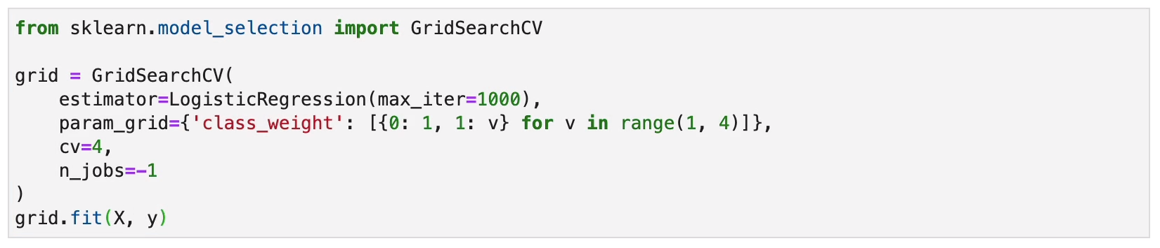

Slide 15
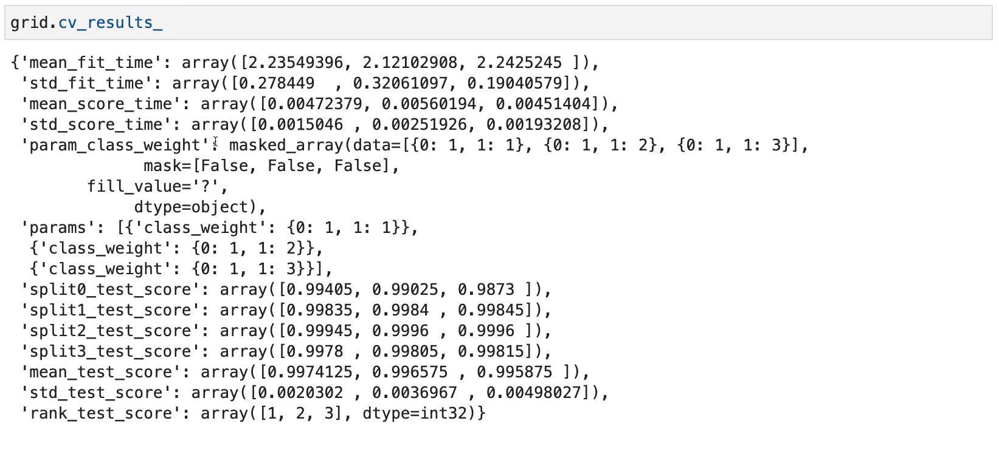

Slide 16
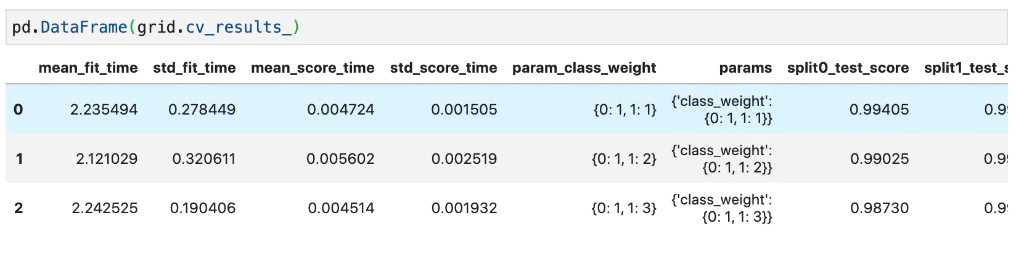

Slide 17
جدول ما score دارد!
اما ما پیش از این مقداری تعیین نکردیم!

Slide 18
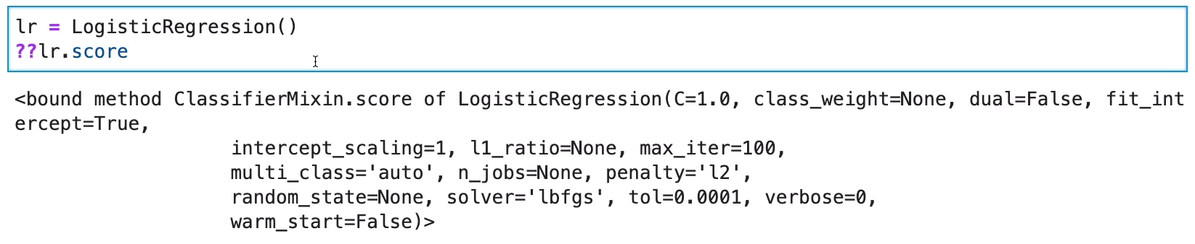
?? → برای دیدن کد مورد نظر

Slide 19
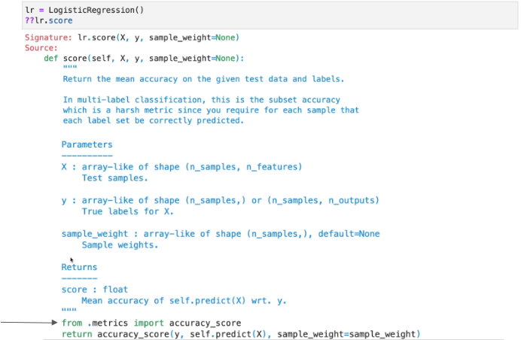

Slide 20
این به معنای این است که در حالت پیش‌فرض logistic regression از accuracy استفاده خواهد کرد

Slide 21
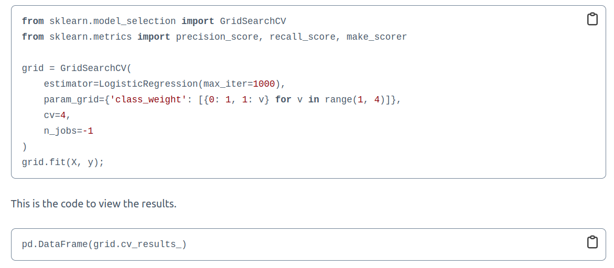

Slide 22
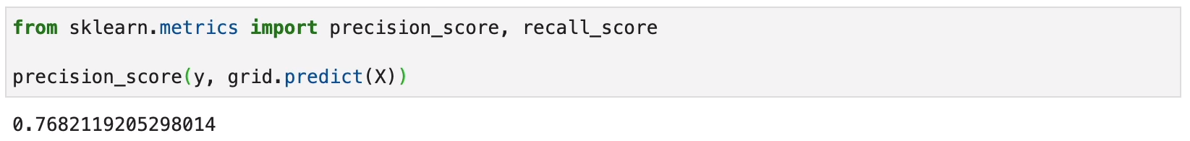
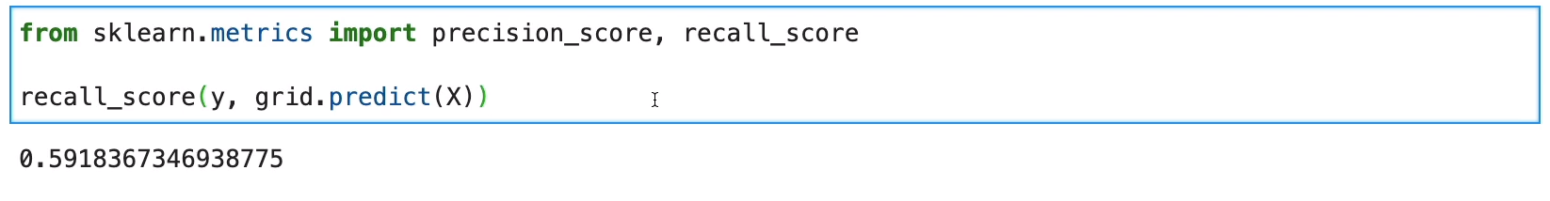

Slide 23
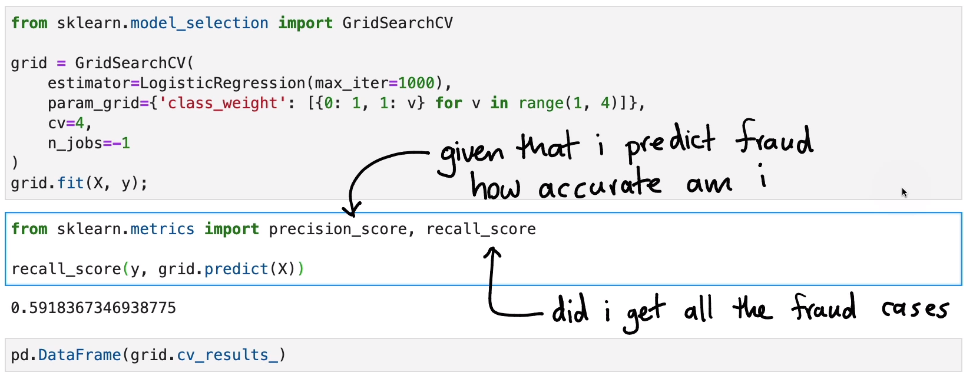

Slide 24
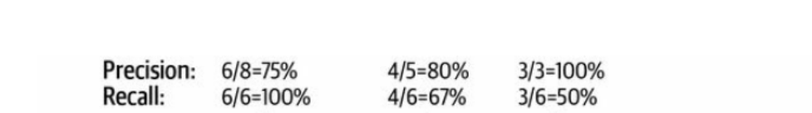


fraud = 100%
fraud = 0

Slide 25
سوال این است که کدام حالت را لازم داریم؟

Slide 26
بیایید این دو متریک را در گرید سرچ استفاده کنیم
Recall
Precision

Slide 27
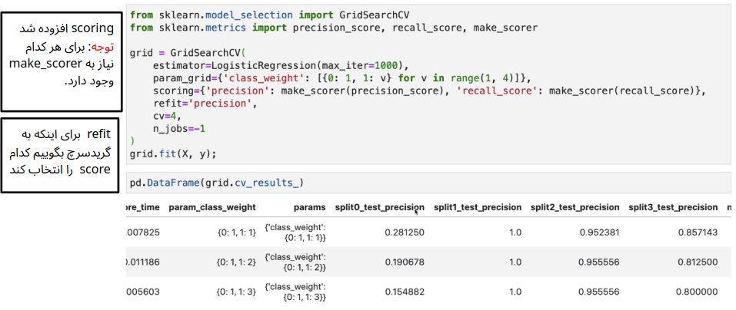

Slide 28
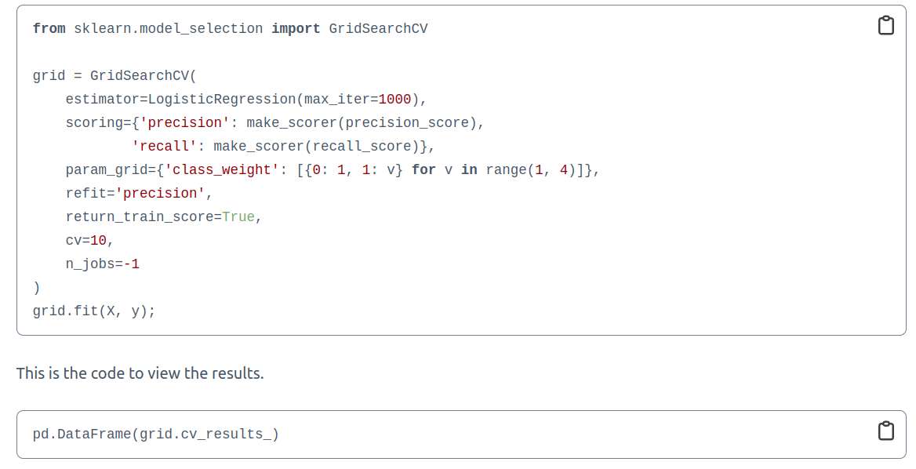

Slide 29
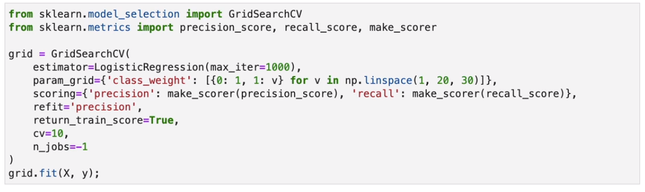
برای برگرداندن نتایج ترین
برای اینکه در قسمت بعد رسم کنیم، وزن کلاس‌ها را بیشتر کردیم و تعداد cross validation نیز بیشتر شد.

Slide 30
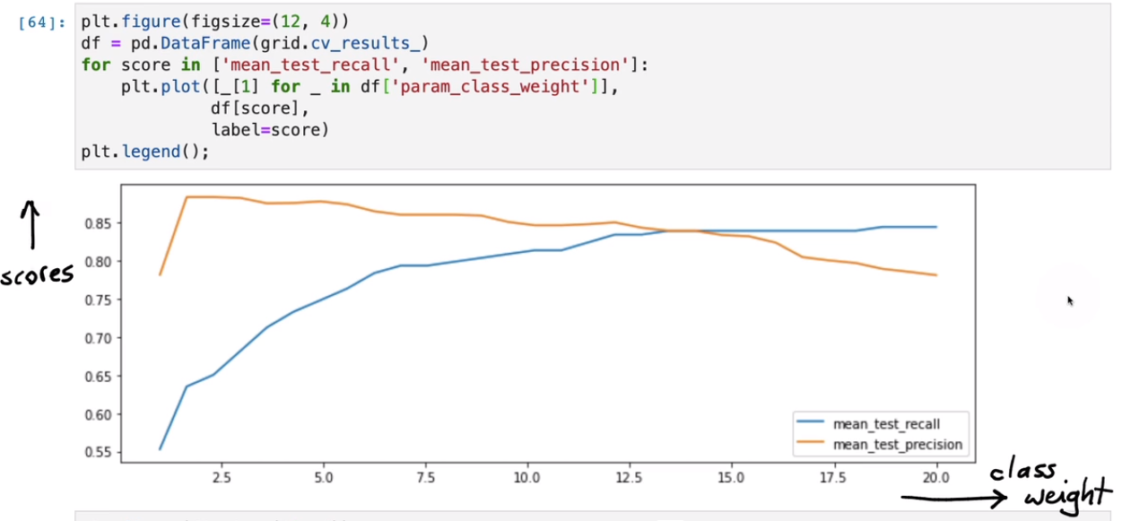

Slide 31
بیشترین recall
بیشترین precision
مقدار متعادل

Slide 32
شکل قبل برای دیتای تست بود، اما دیتای ترین چگونه است؟

Slide 33
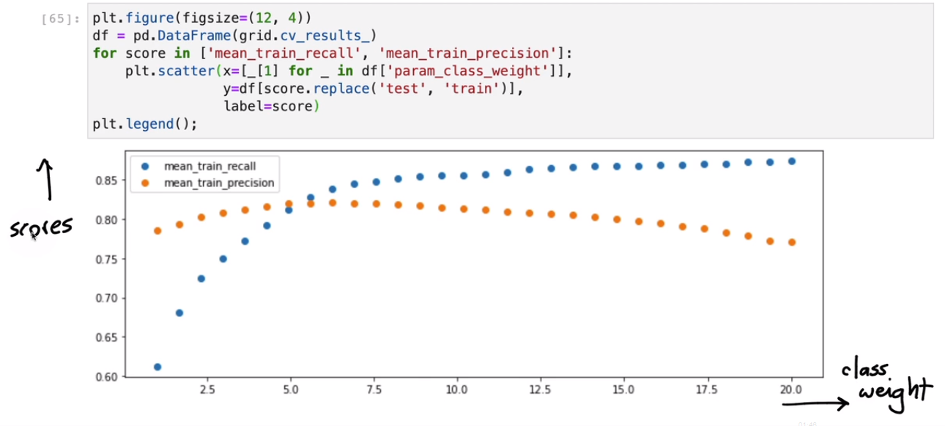
نقطه‌ی متعادل تغییر کرد! (یکی از دلایلی که CV استفاده کردیم)

Slide 34
Outlier
ما کلاسبندی می‌کردیم، ولی شاید این نوع تراکنش‌ها را یک داده پرت در نظر بگیریم بهتر باشد.

Slide 35
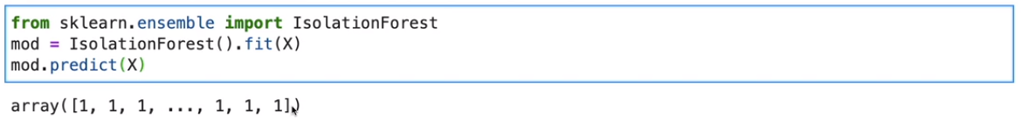
همه داده پرت هستند؟

Slide 36
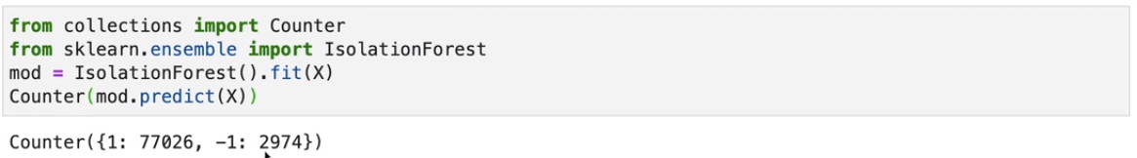
در sklearn داده پرت -1 است.

Slide 37
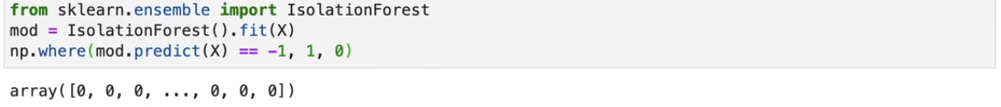

Slide 38
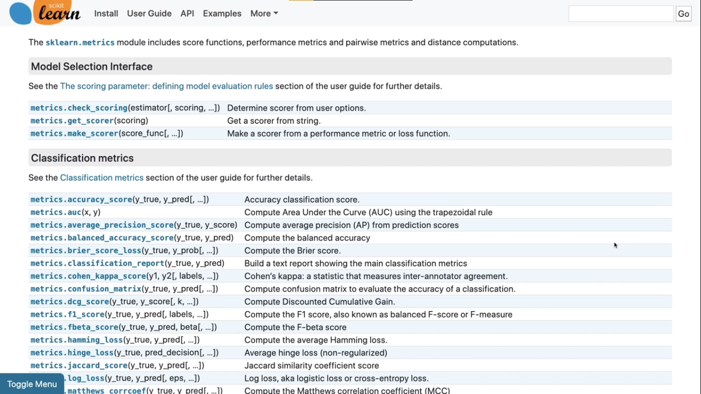

Slide 39
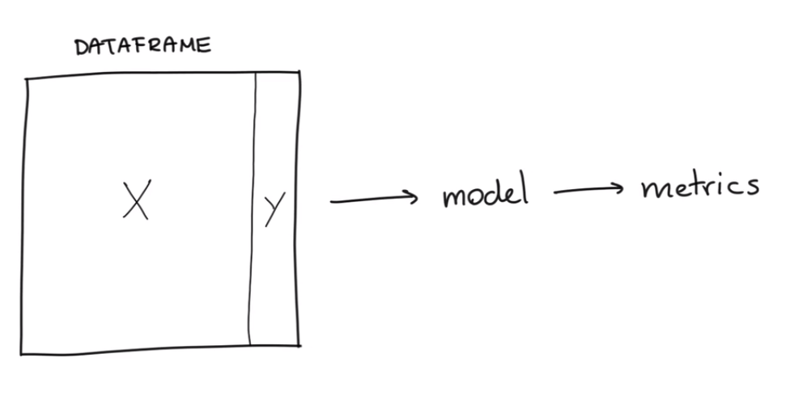

Slide 40
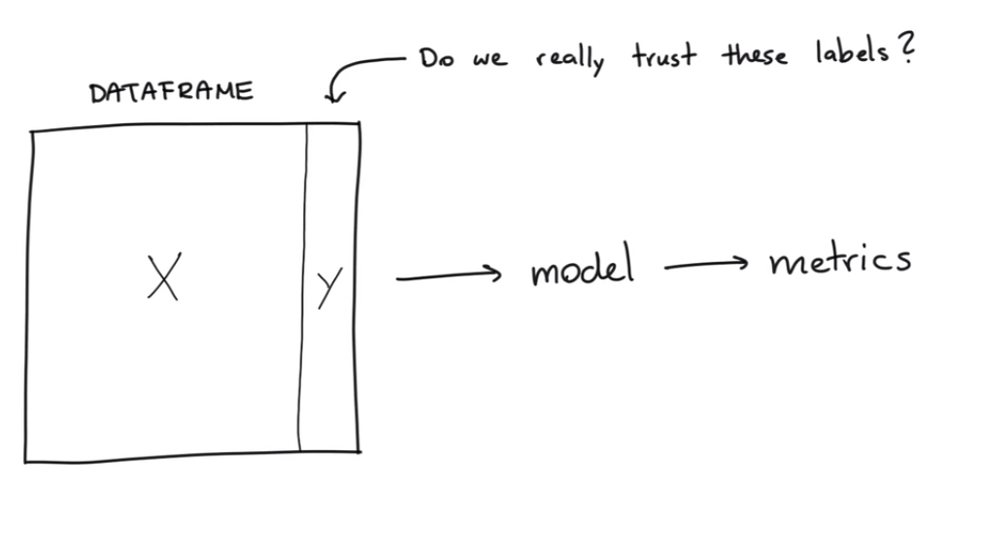

Slide 41
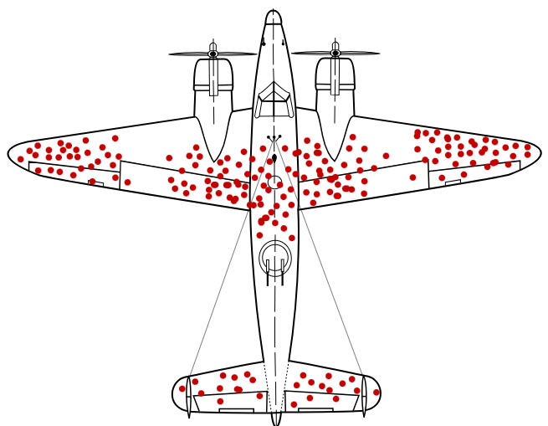

Slide 42
کیفیت لیبل ها خیلی مهم است

